Slide 1
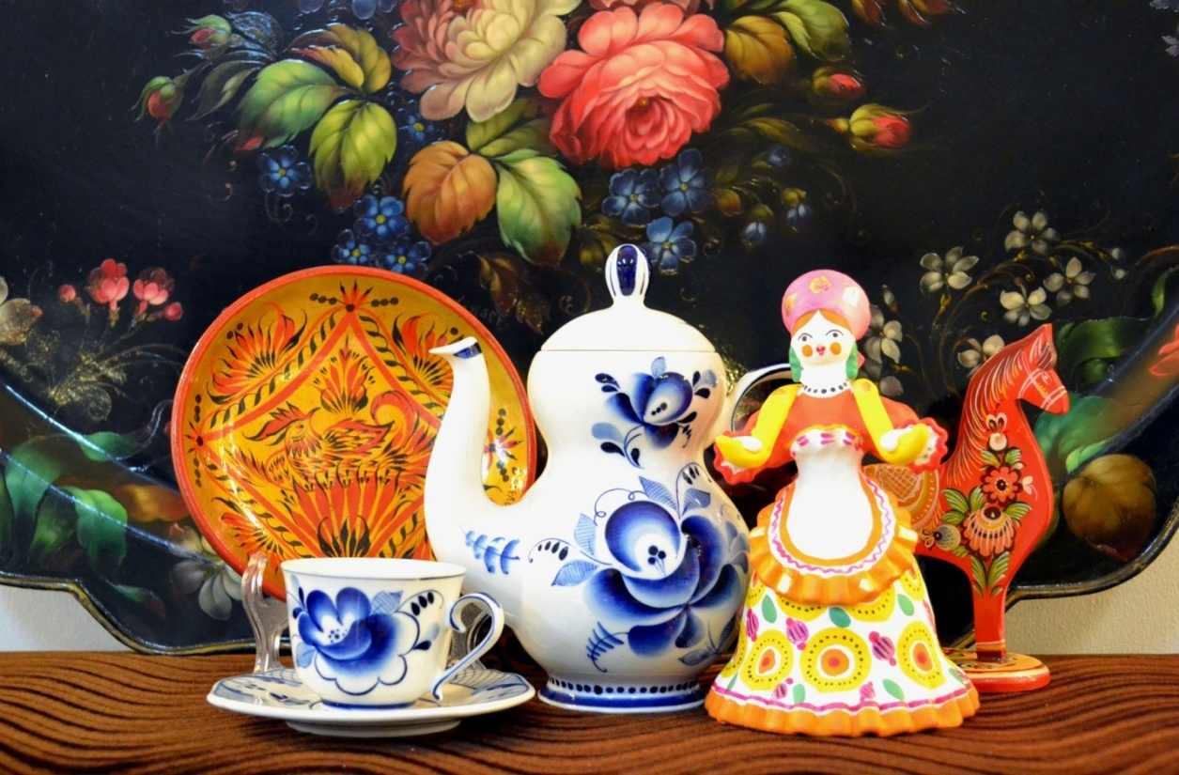
ПРЕЗЕНТАЦИЯ к занятию «Путешествие по городам России»

Slide 2
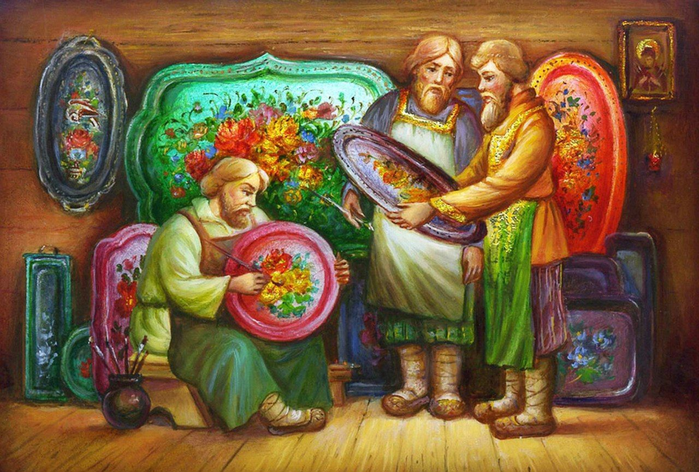
Живут на свете чудо-мастера…

Slide 3
Отправляемся в поездку по российским городам…

Slide 4
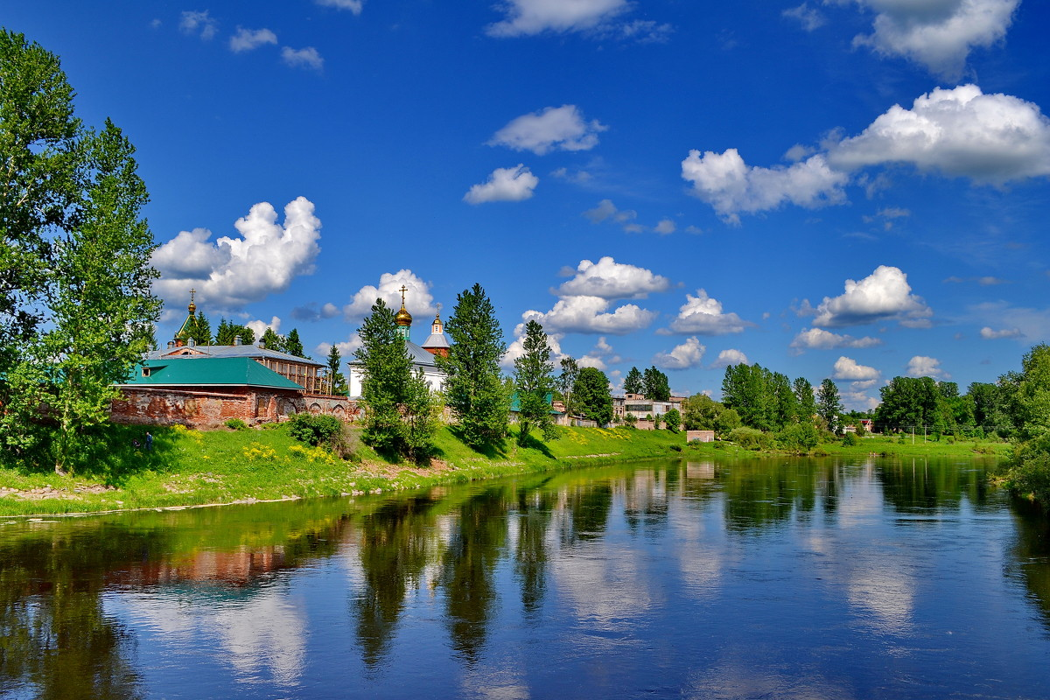
Гжель
У реки, у речки Гжелки есть старинный городок…

Slide 5
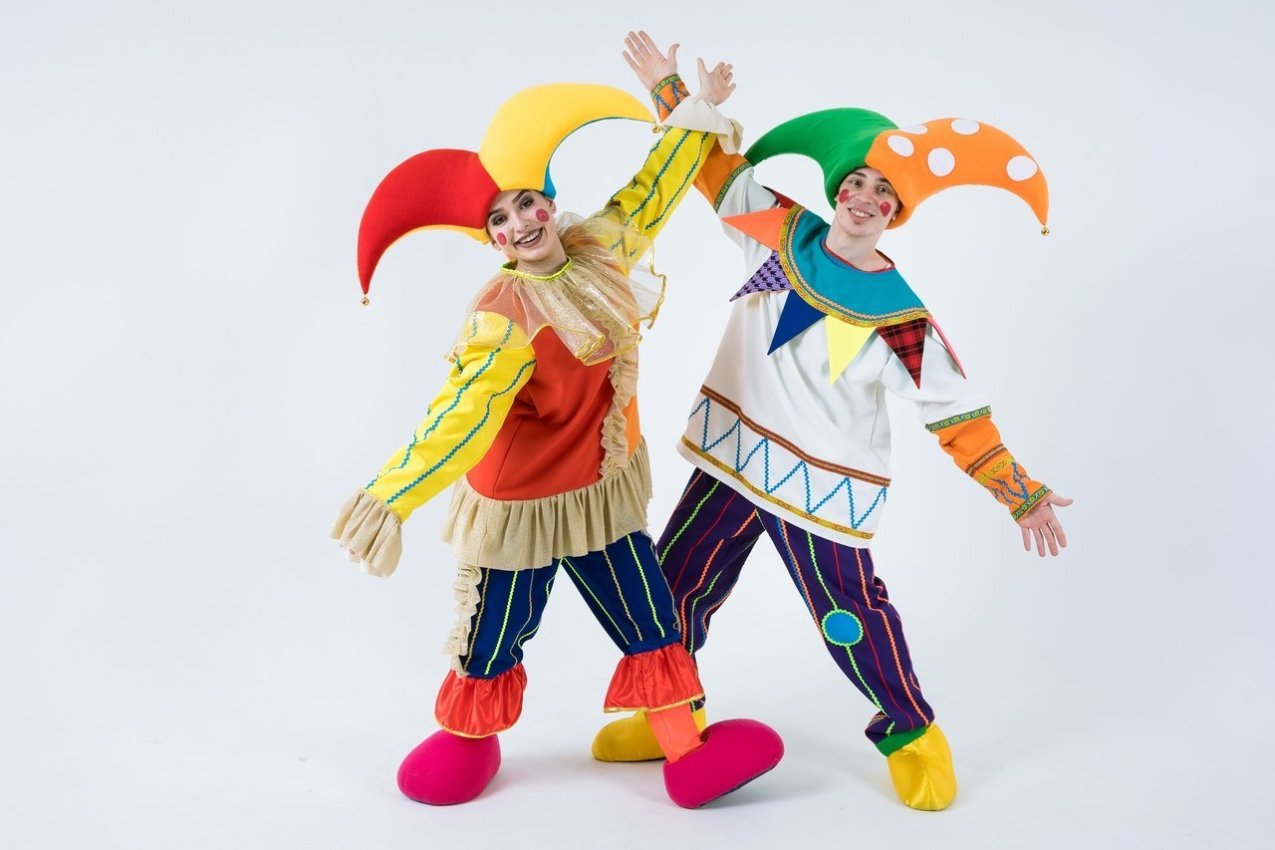
Эй, честной народ!
Кто на ярмарку идёт?

Slide 6
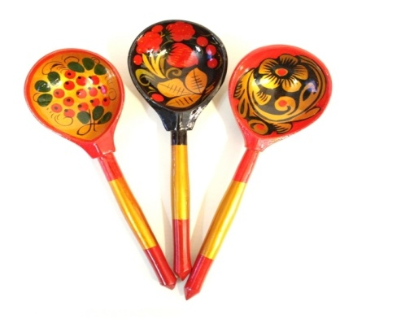
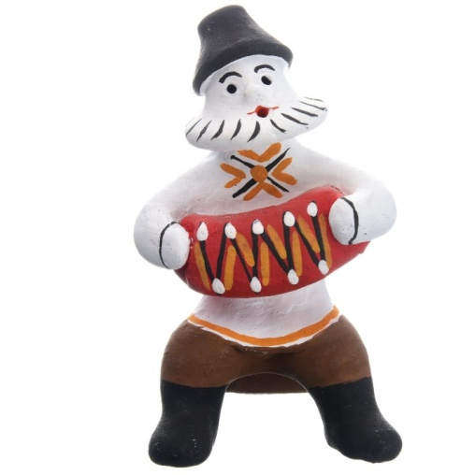
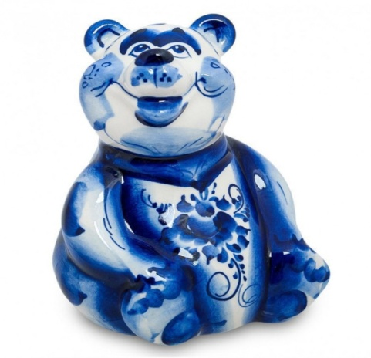
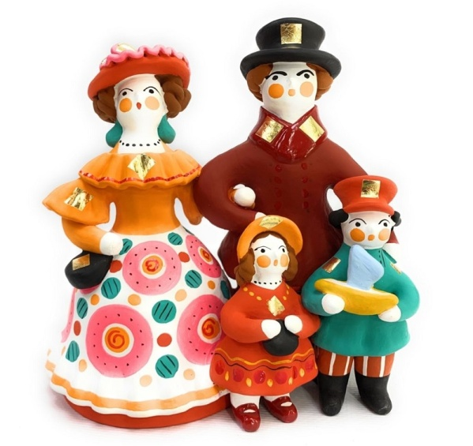
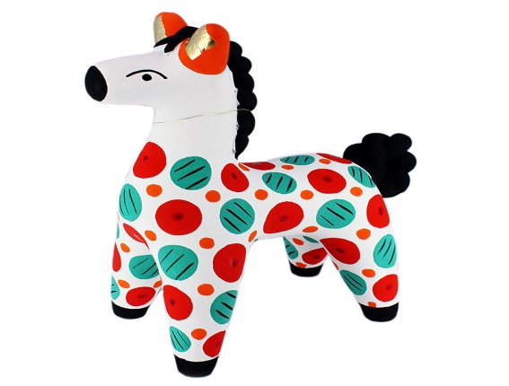
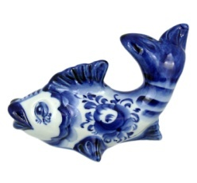

Slide 7
Всех на ярмарку зовём – мы посуду продаём!

Slide 8
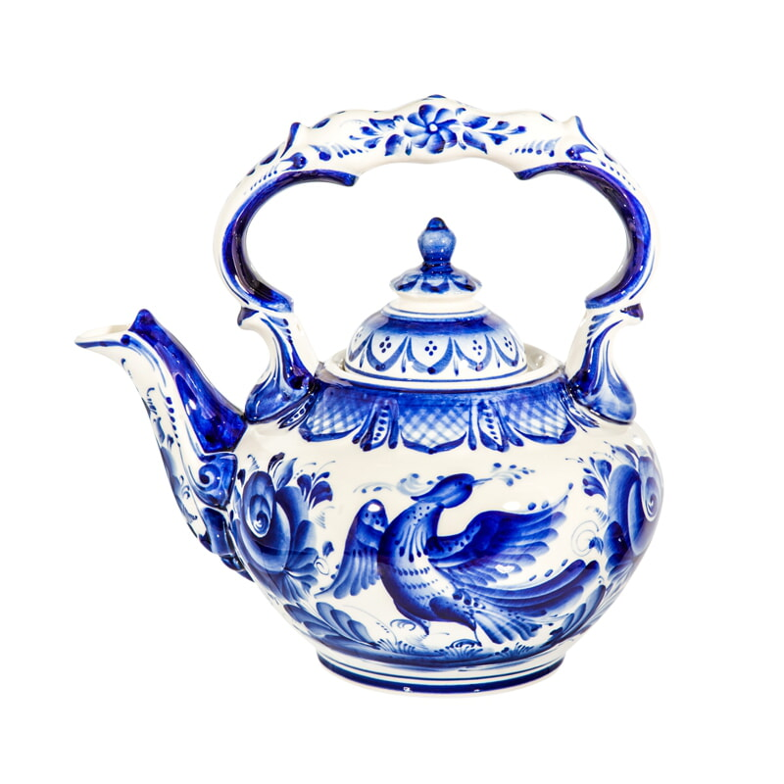
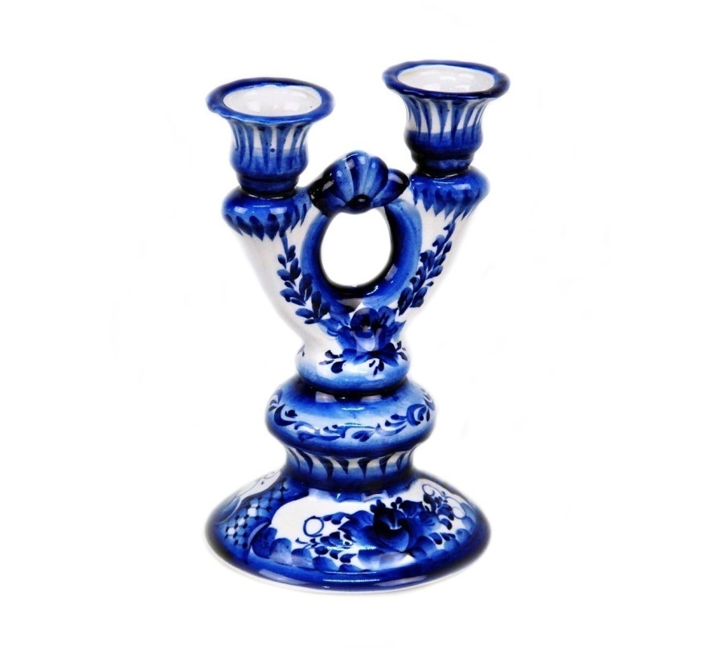
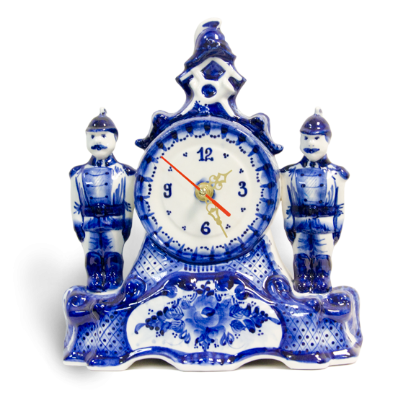
Фарфоровые чайники, подсвечники, часы…

Slide 9
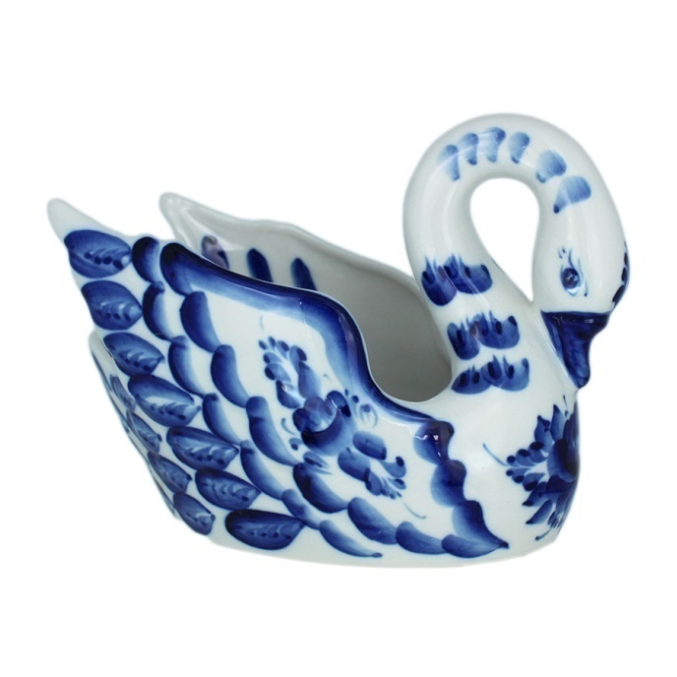
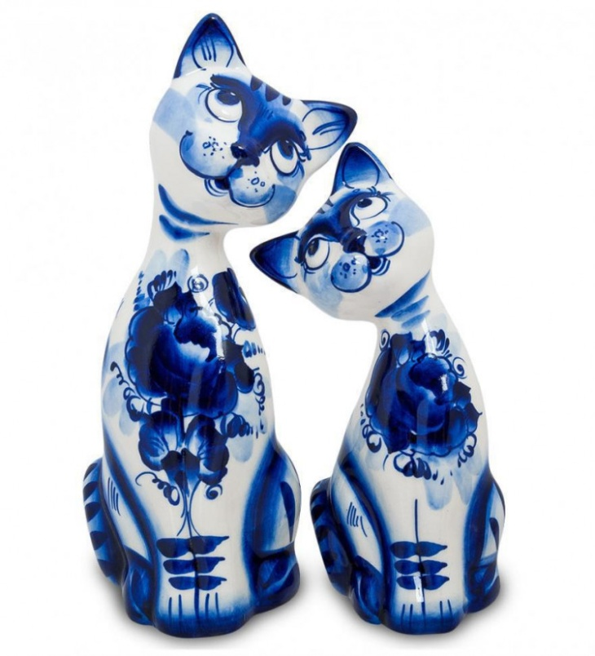
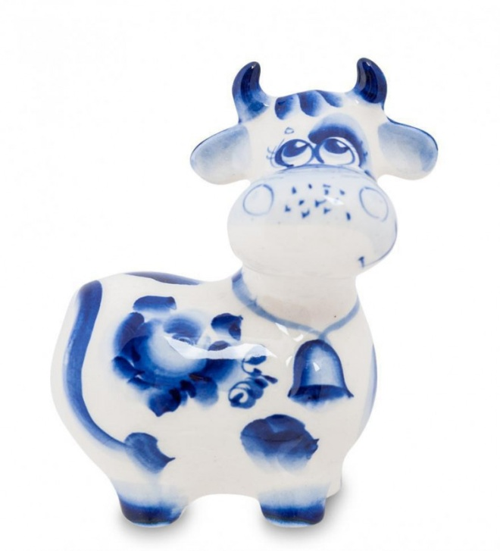
Животные и птицы невиданной красы…

Slide 10
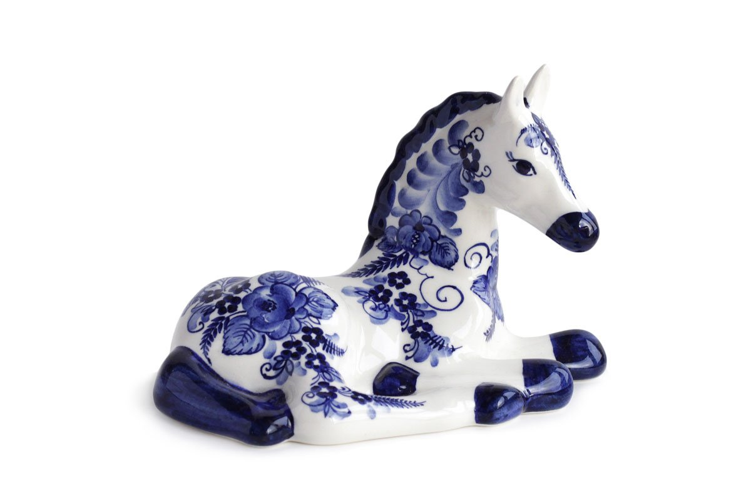
Синегривая лошадка – до чего же хороша!

Slide 11
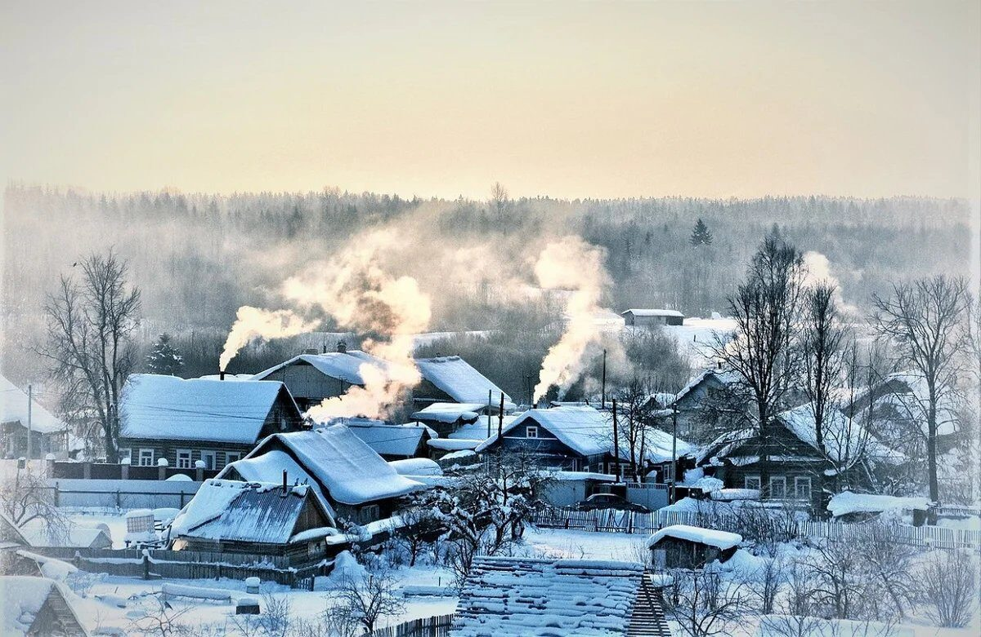
Дымково
Вдалеке дымок струится, глину месят мастерицы…

Slide 12
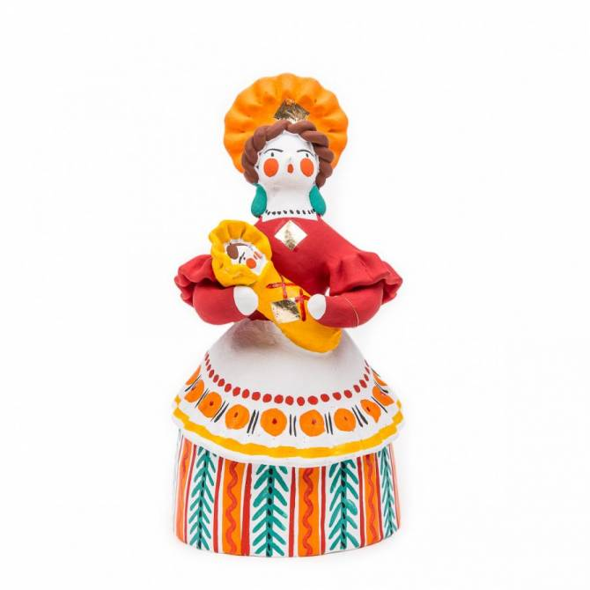
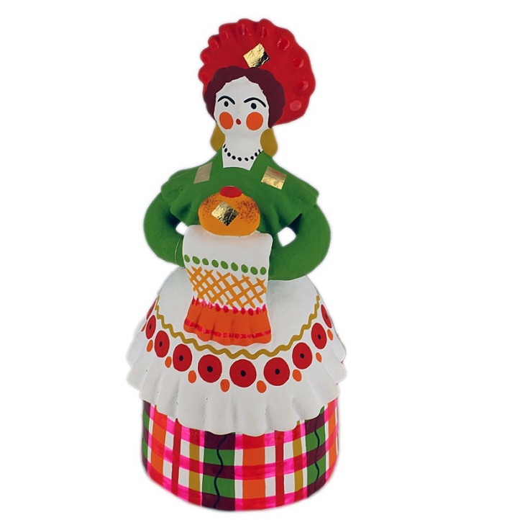
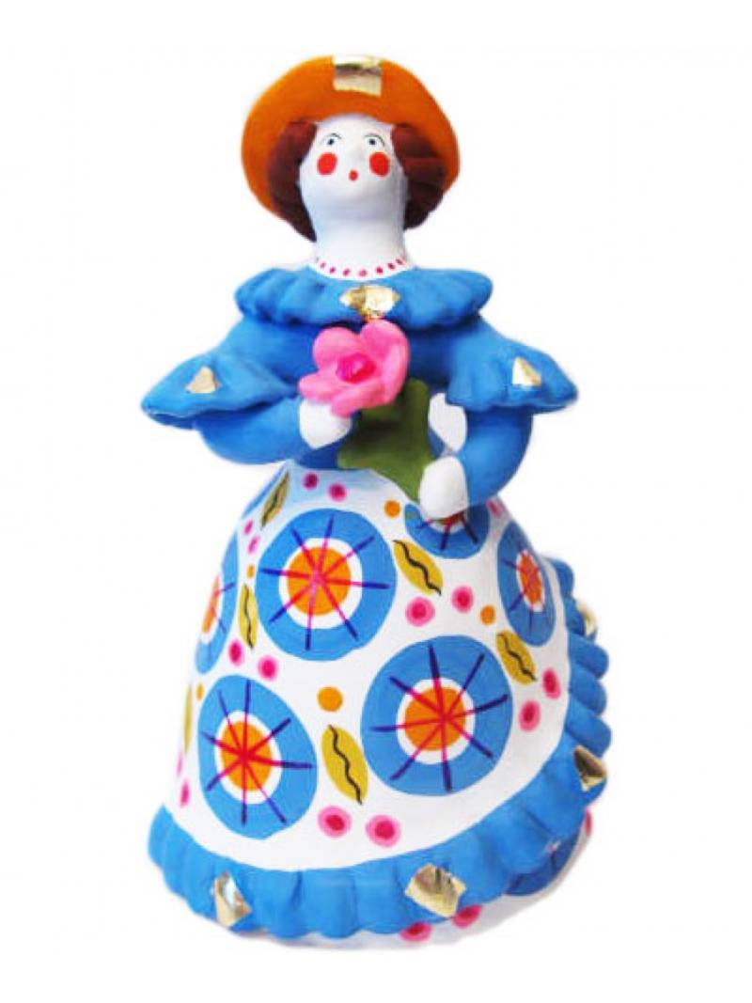
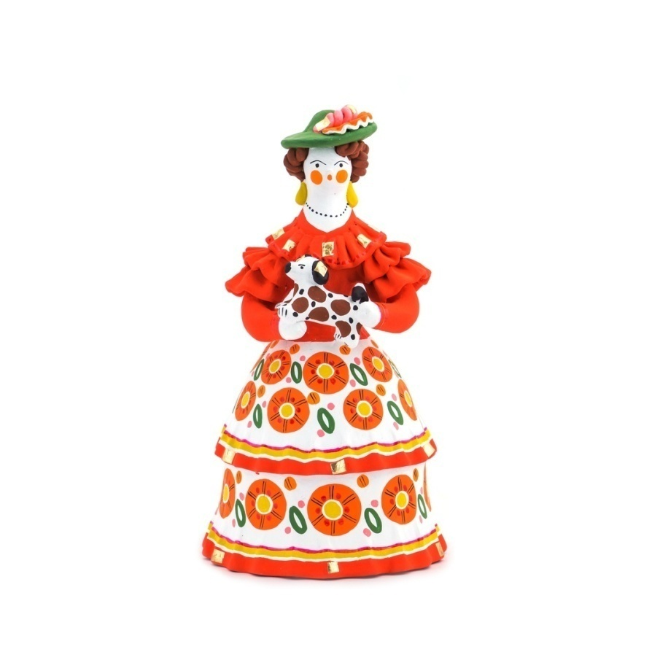
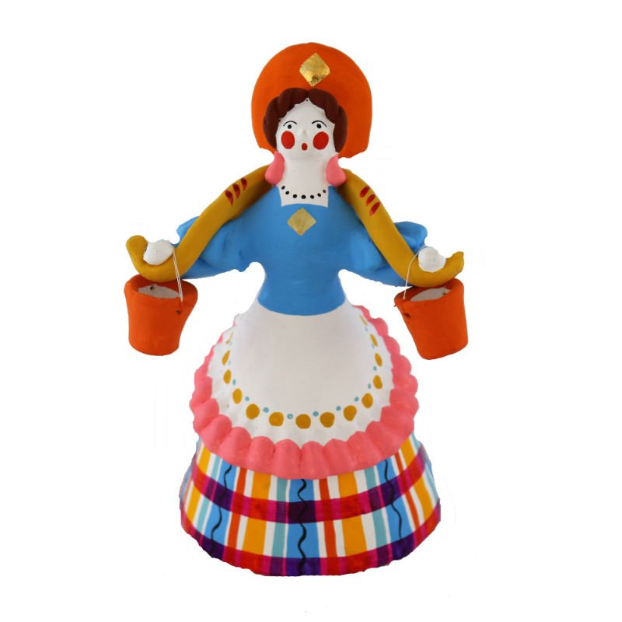
Вот вам барыни…

Slide 13
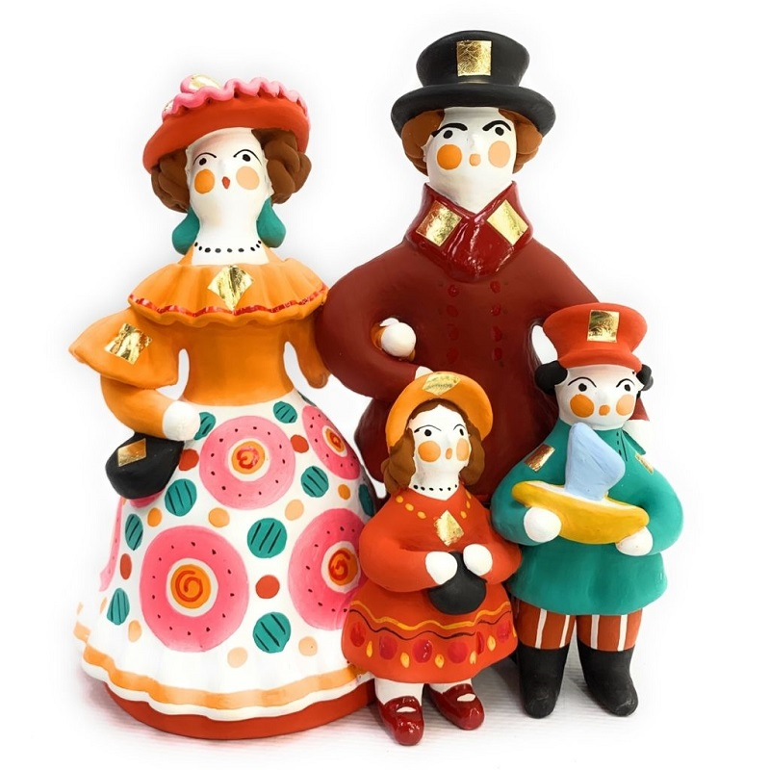
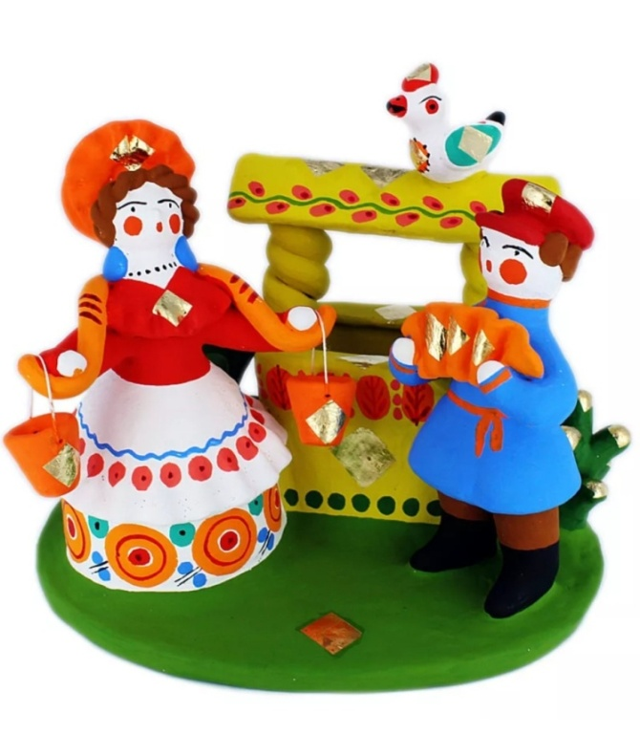
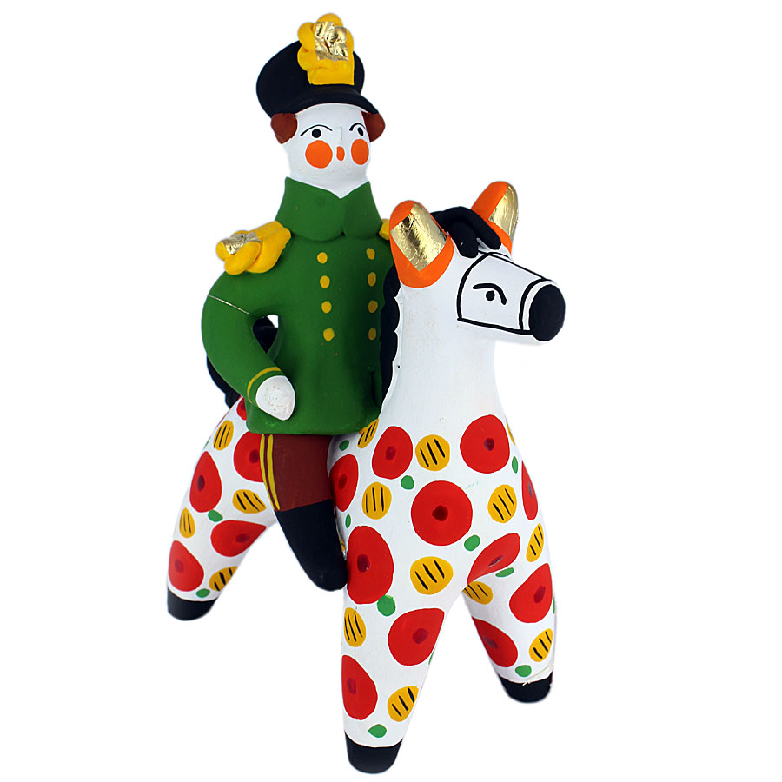
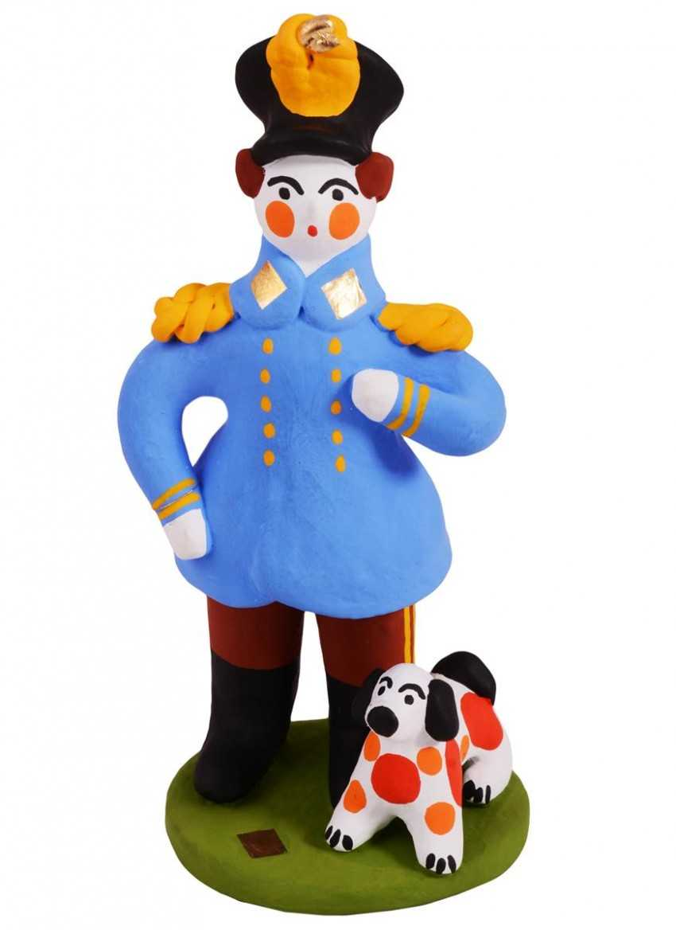
А вот и кавалеры…

Slide 14
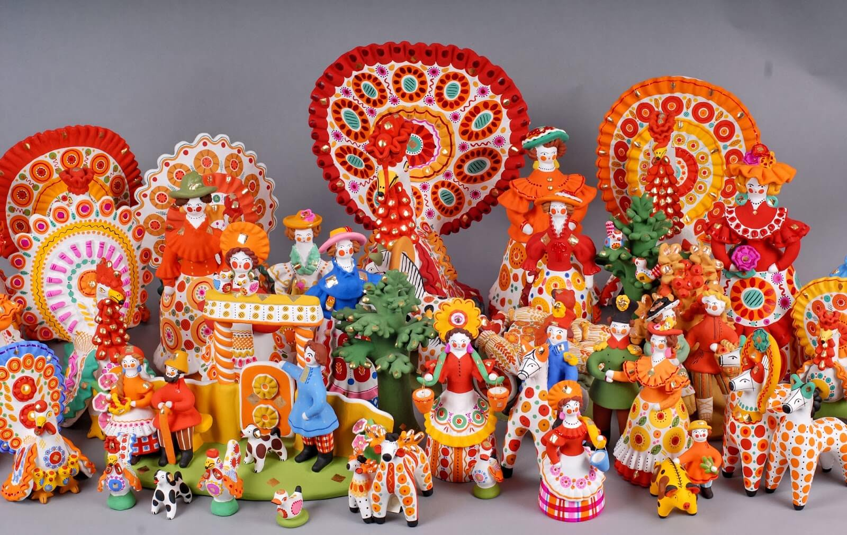
Игрушки Дымково повсюду славятся…

Slide 15
В красных яблоках лошадки родились у речки Вятки…

Slide 16
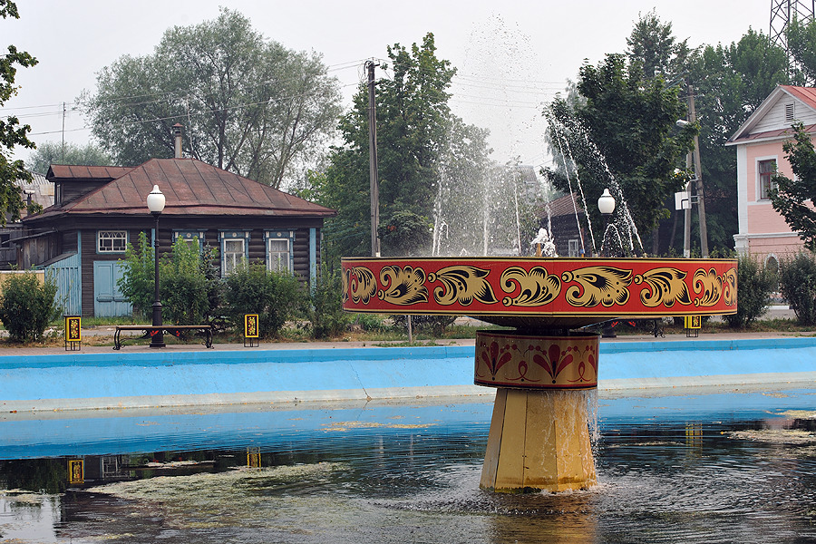
Хохлома
Есть село Семёново на Волге…

Slide 17
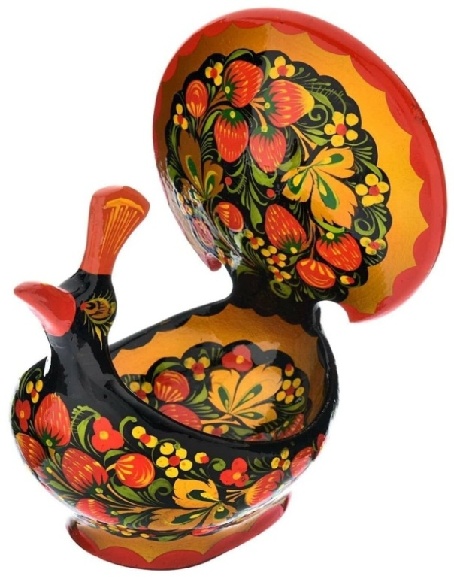
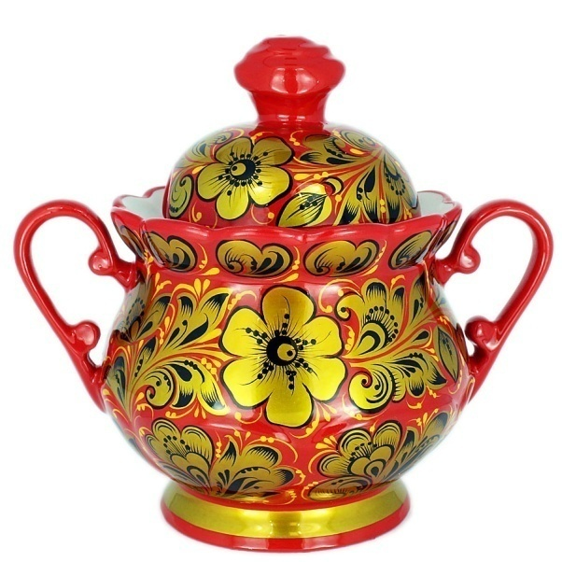
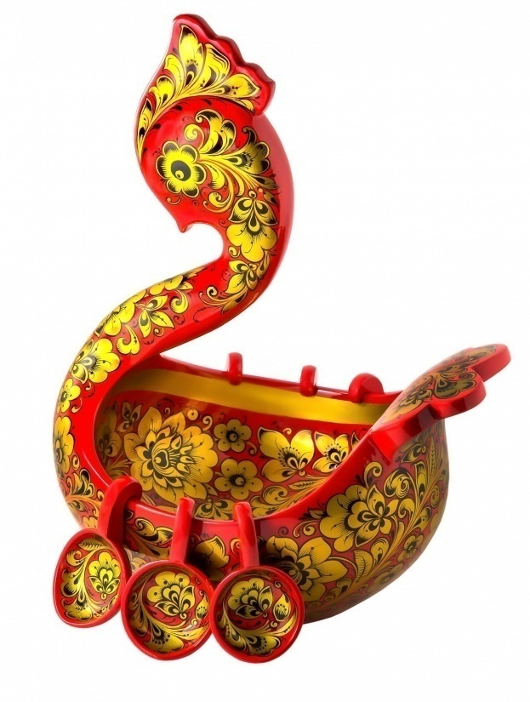
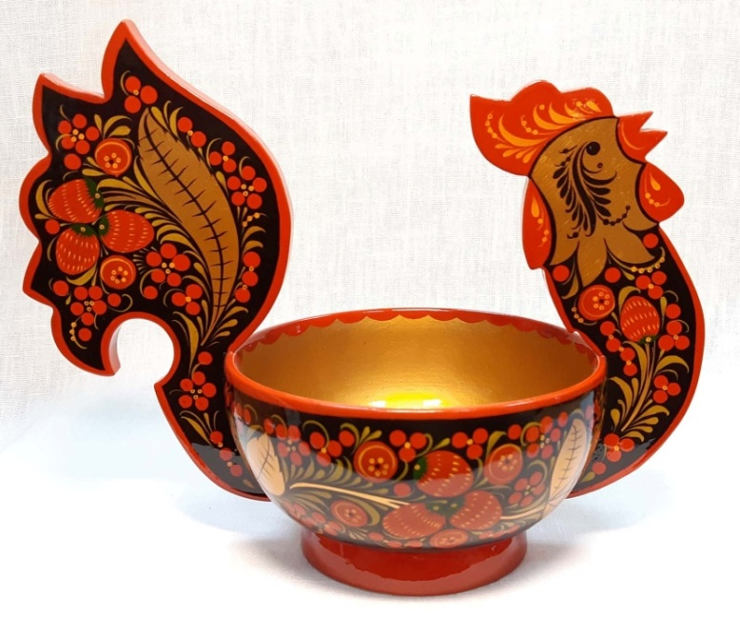
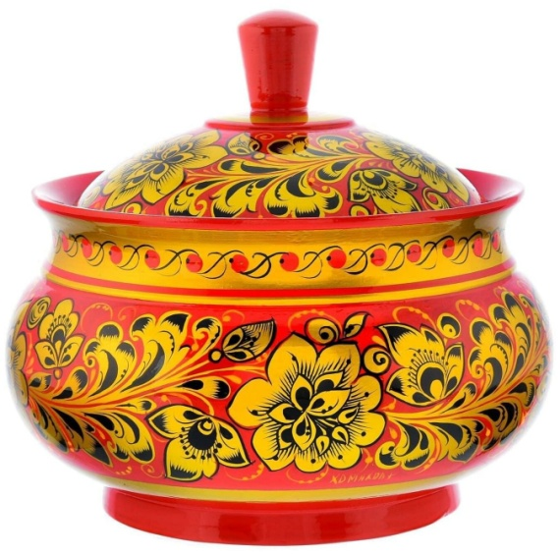
Родилась там чудо-хохлома…

Slide 18
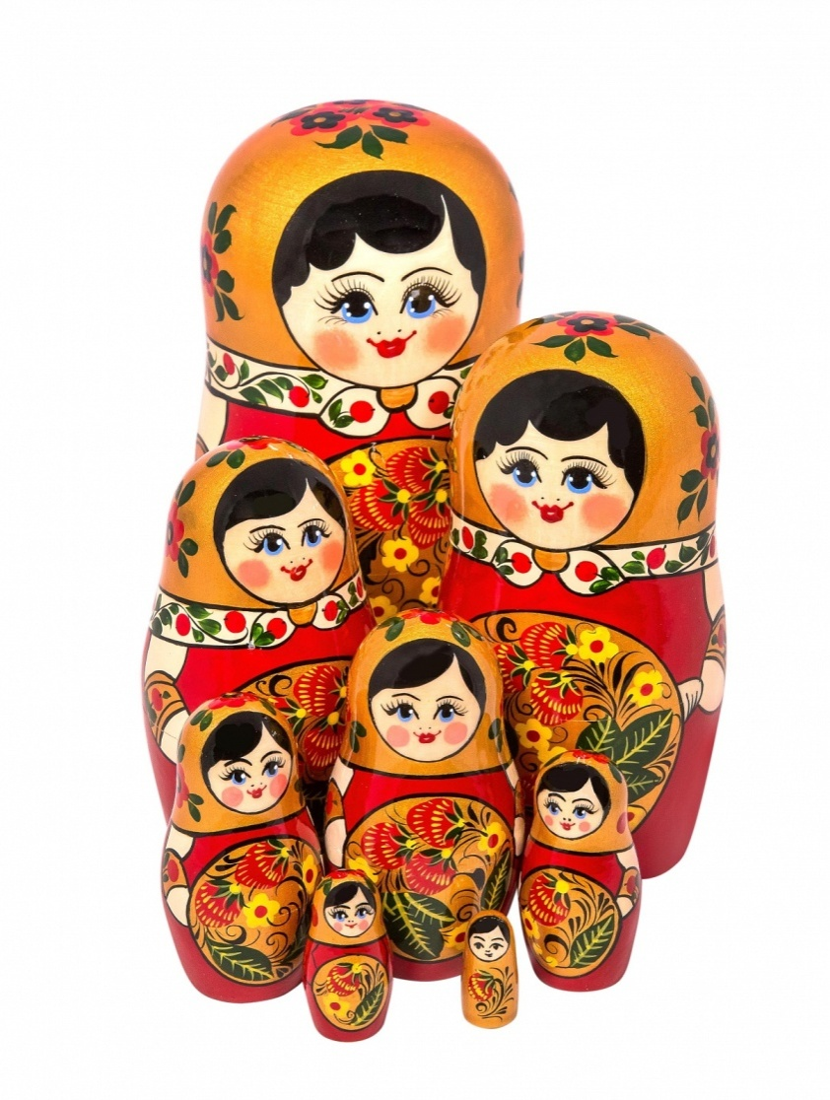
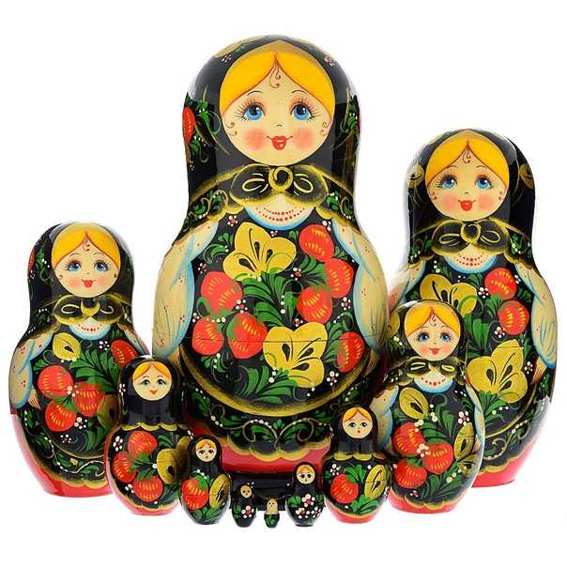
Вот матрёшки хохломские – чёрно-красно-золотые…

Slide 19
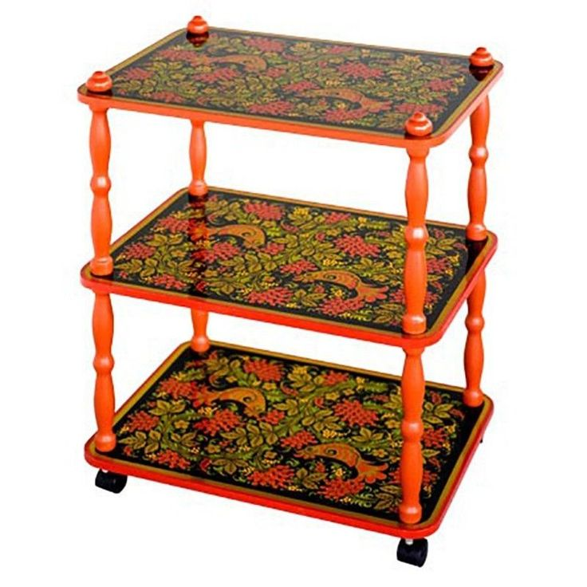
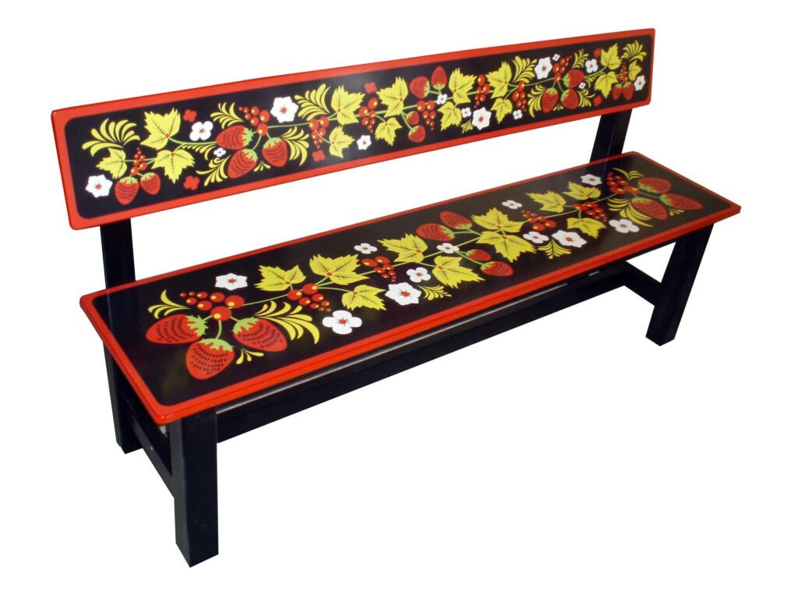
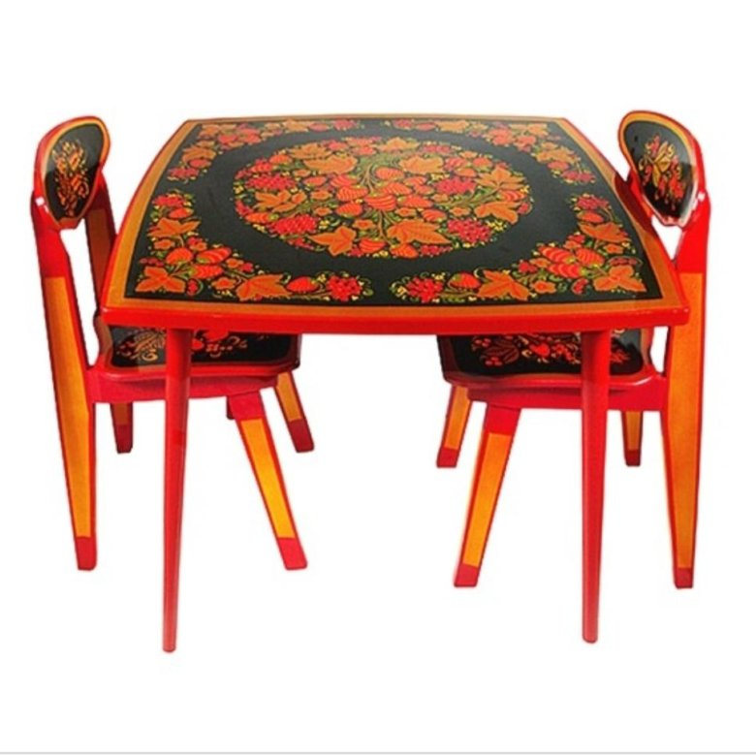
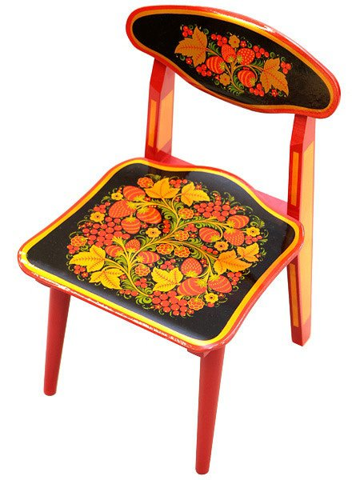
Мебель тоже хохломская – красота, гляди, какая!

Slide 20
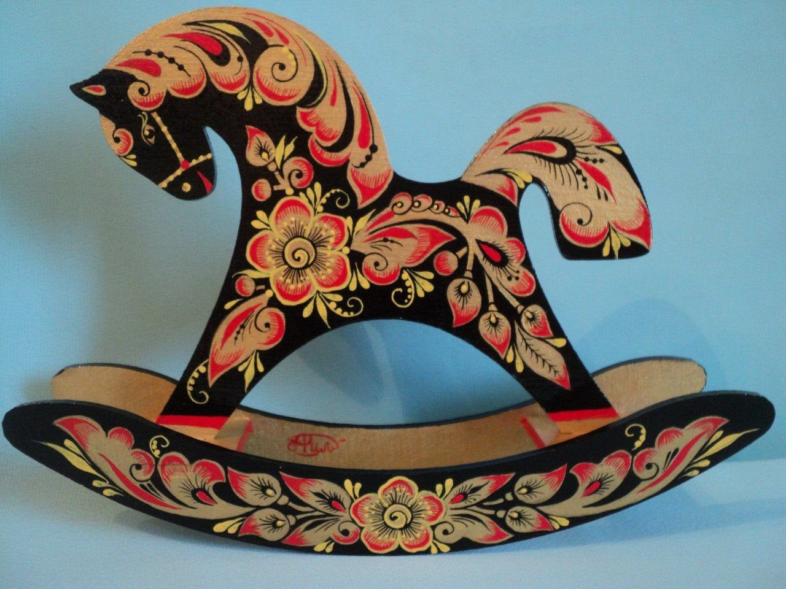
А вот и хохломская лошадка – грива сияет ярко!

Slide 21
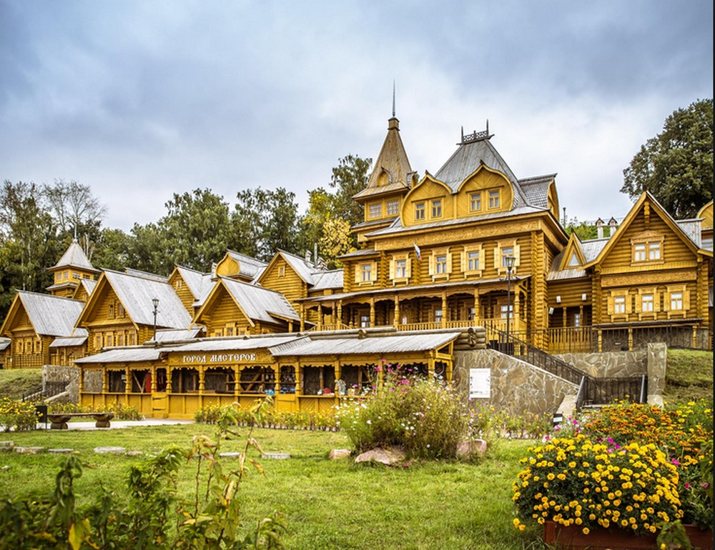
Городец
Есть на Волге город древний под названьем Городец…

Slide 22
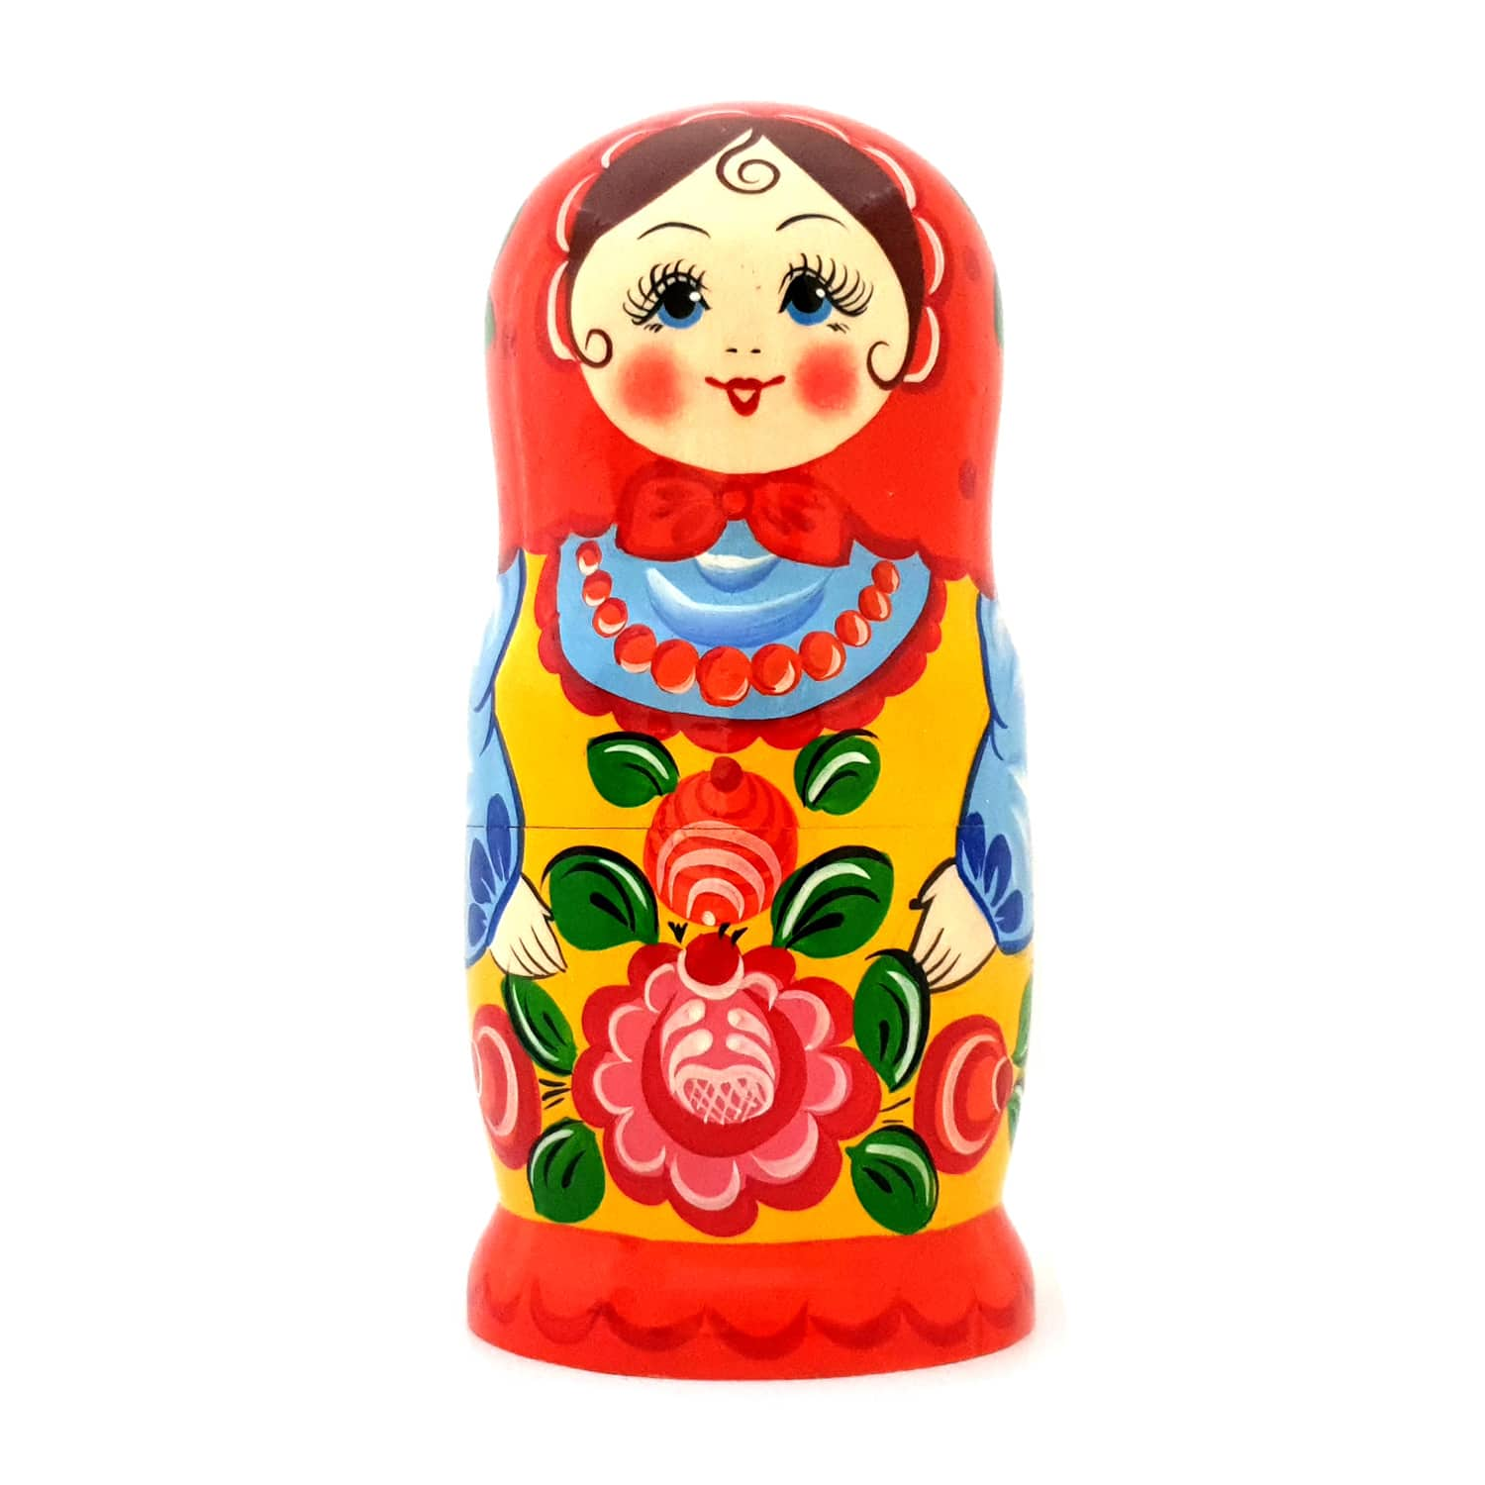
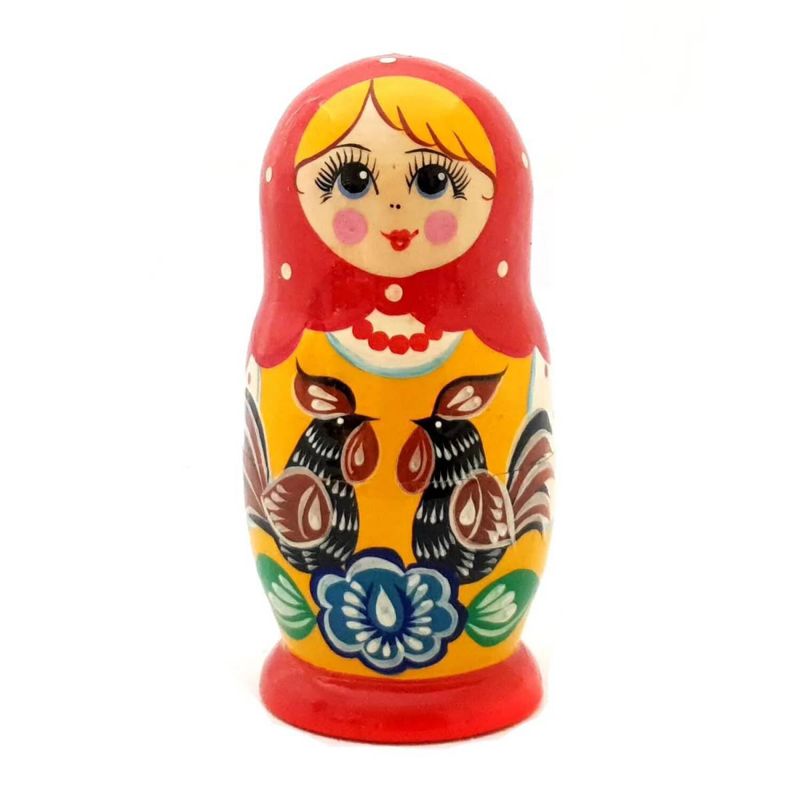
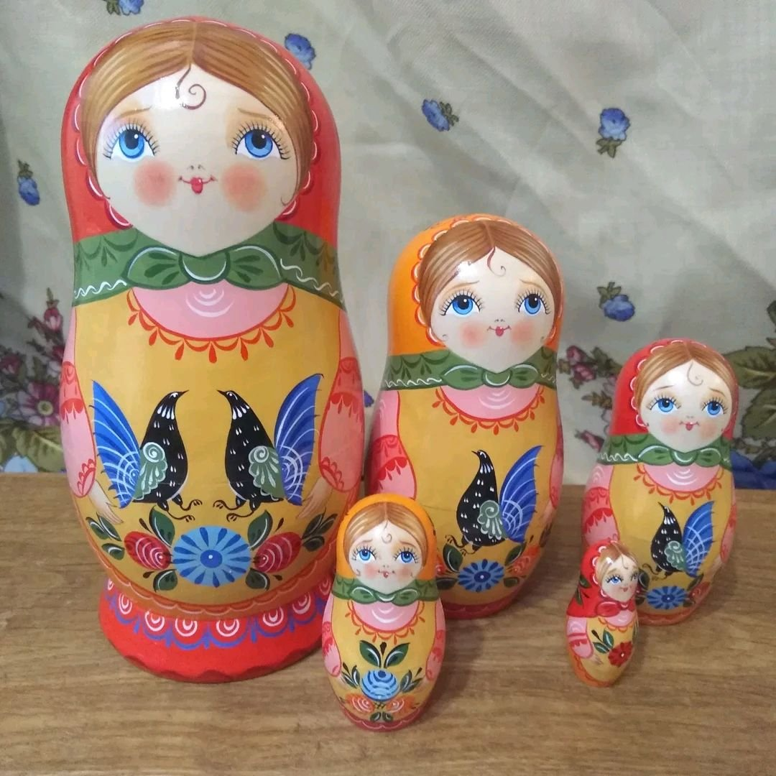
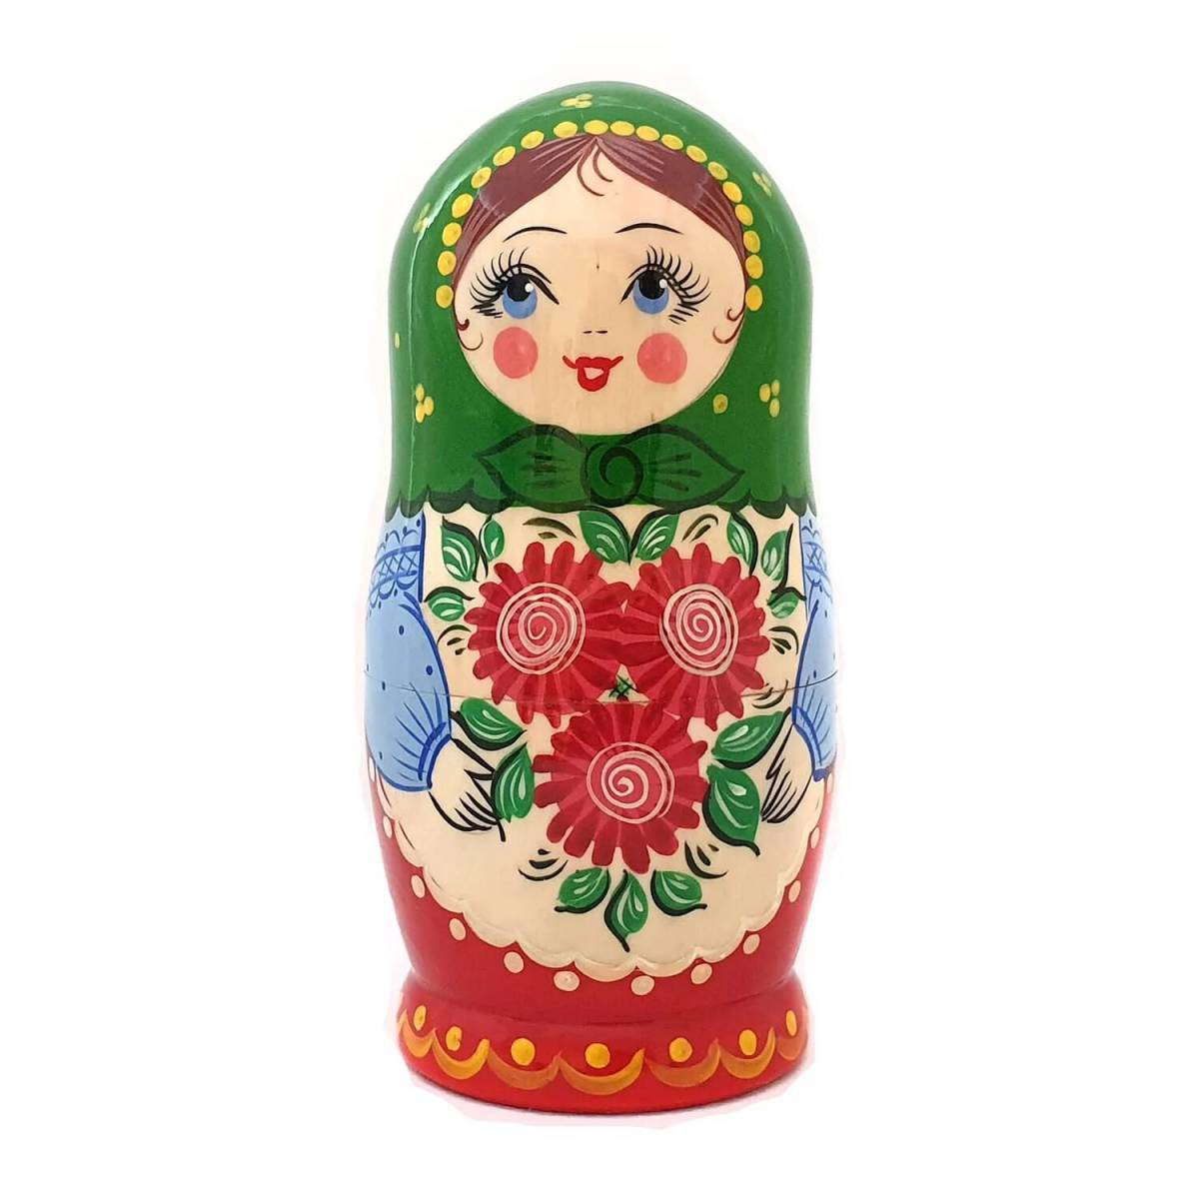
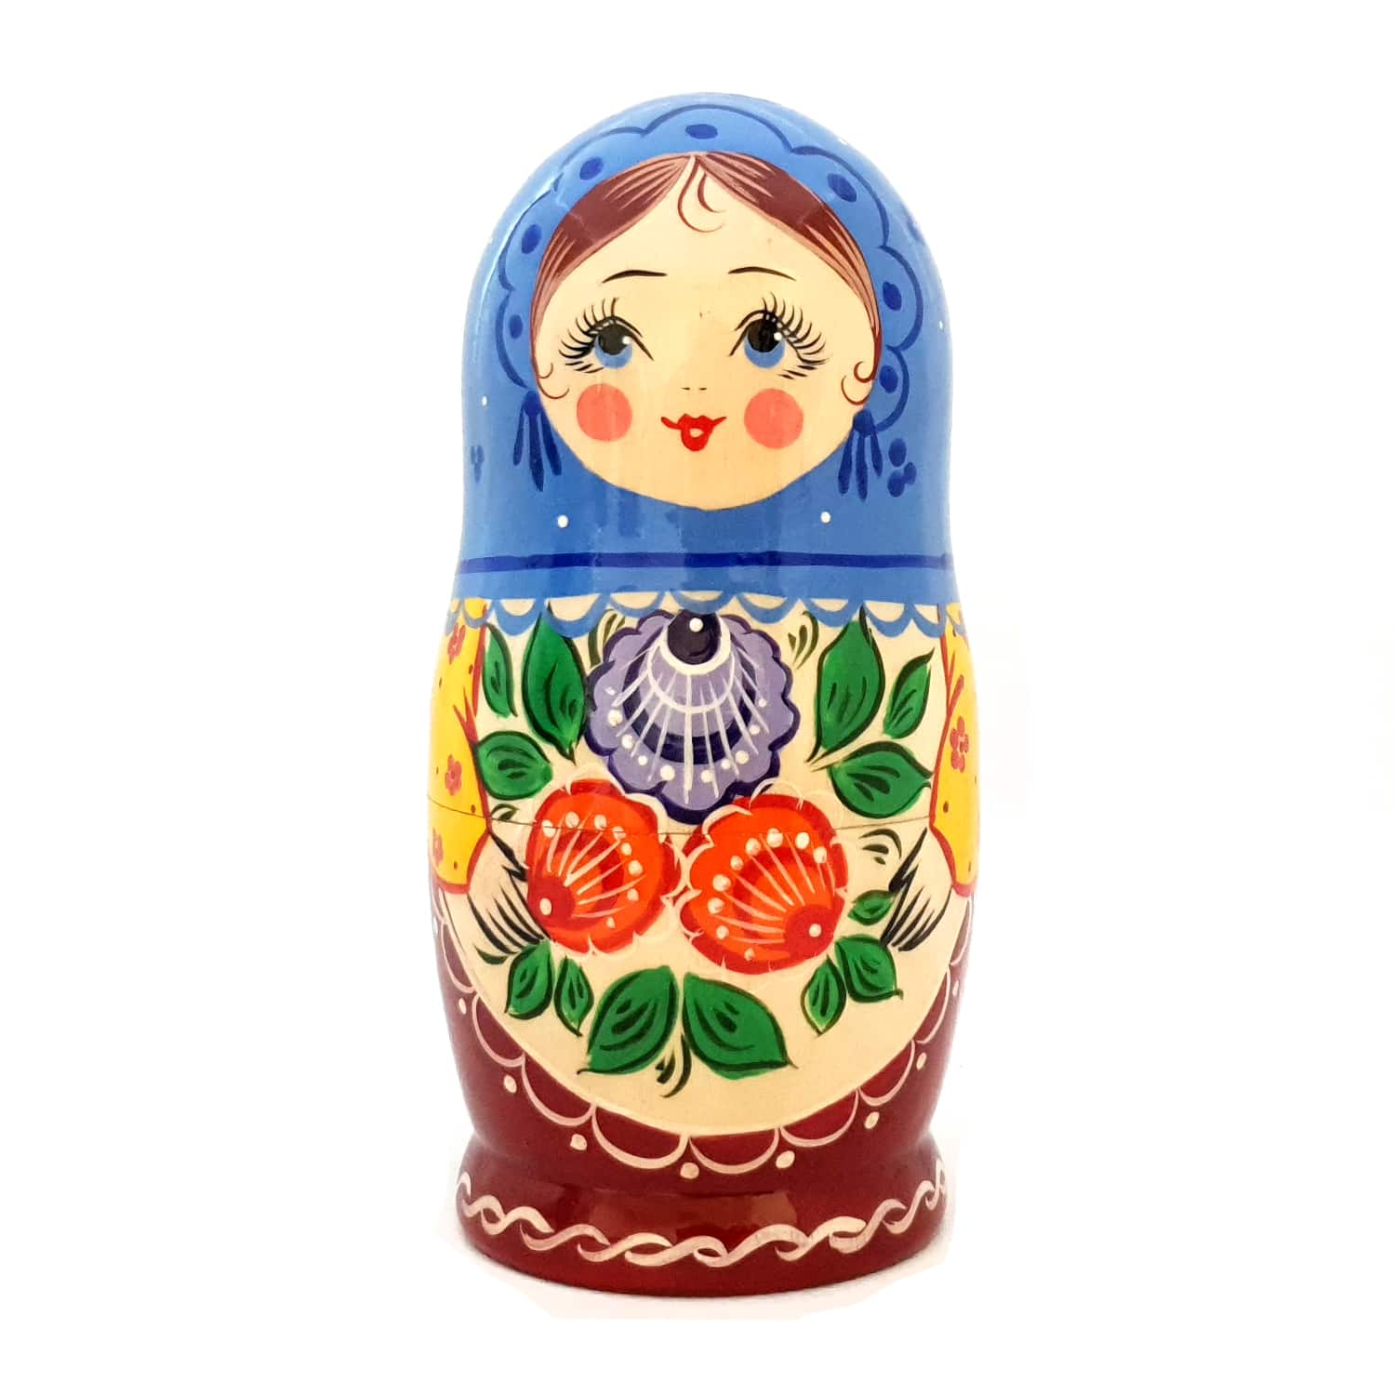
А вот и матрёшки наши –
Одна другой краше!

Slide 23
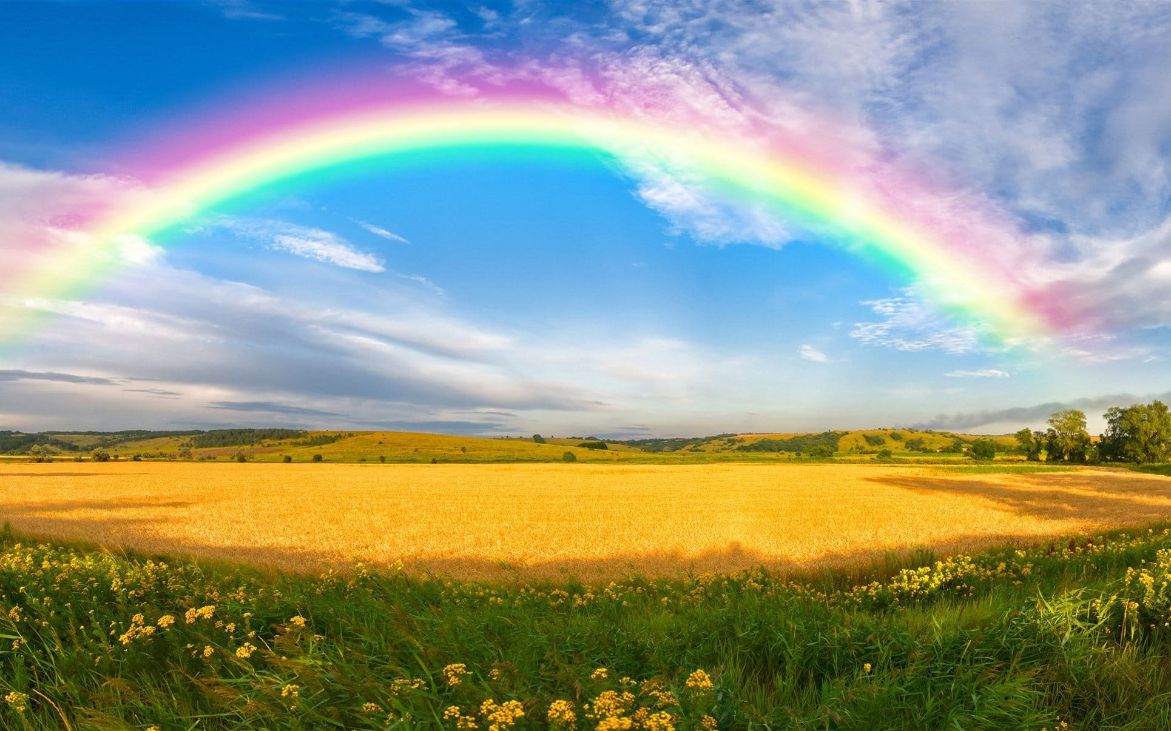
Это что за коромысло над полем повисло?

Slide 24
А вот и солнышко-колоколнышко!

Slide 25
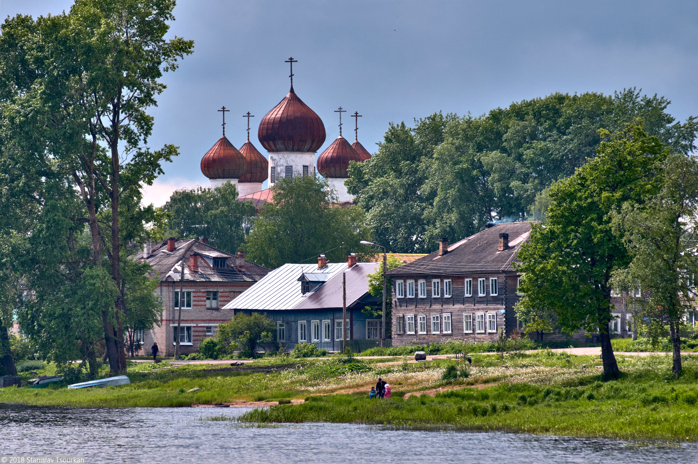
Каргополь
Город Каргополь в Архангельской области есть –
Умельцев народных и там не счесть!

Slide 26
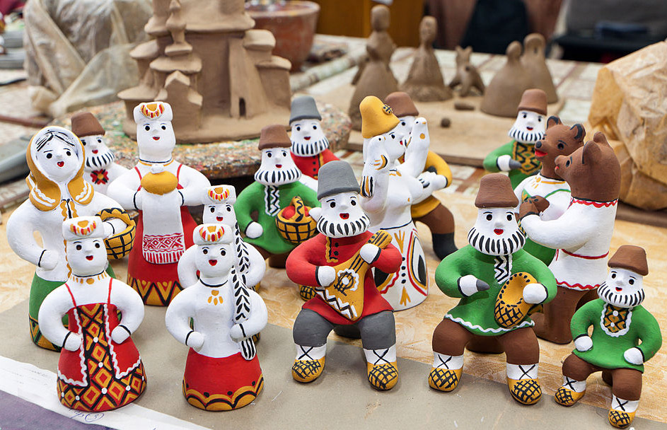
Ах, игрушки Каргополья, как люблю смотреть на вас!

Slide 27
Развесёлое раздолье, ярких красок перепляс!

Slide 28
Коняшка из глины поскачет ретиво.
Она грациозна, хрупка и красива!

Slide 29
В разгаре веселье – кружит карусель…

Slide 30
Тянет Ванюшка гармошки меха.
Талантами наша Россия щедра!

Slide 31
Изображения – из Интернета (в свободном доступе) Использованы стихи И. Миролюбовой, Т. Мерзляковой, П. Синявского, М. Боголюбовой, В. Берестова, О. Шарко, М. Шапошниковой, Н. Ижик

